Slide 1
اللهم انفعنا بما علمتنا ،
وعلّمنا ما ينفعنا ، وزدني علماً.

Slide 2
أجمعي الكلمتين من الاسفل إلى الاعلى لمعرفة عنوان الدرس
د
ة
حـ
و
أ
ز
غـ
غزوة أحد
عنوان الدرس هو :---------------------------------

Slide 3
غَزْوَةُ أحُدِ

Slide 4
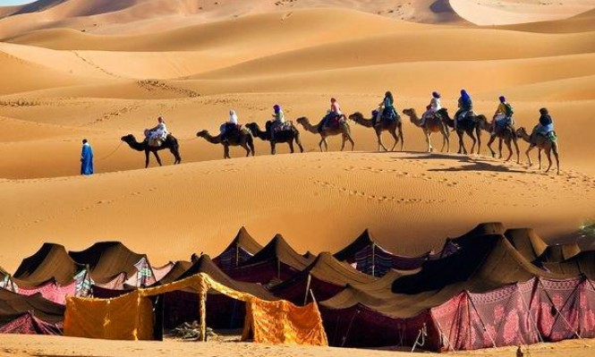
دوافع قريش
غَزْوَةُ أحُدِ
** سبب الغزوة:-
* رغبة قريش في الثأر...
* استرجاع قريش لمكانتها بين العرب ...
تأمين طرق القوافل التجارية القادمة من
............................
بلاد الشام

Slide 5
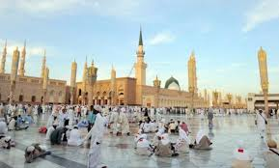
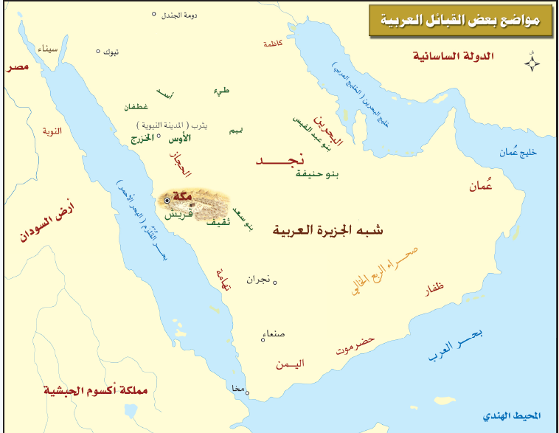
غَزْوَةُ أحُدِ
دوافع المسلمين
* الدفاع عن أنفسهم...
* حماية المدينة ...
* دفع الأذى عن أهل المدينة ...

Slide 6
غَزْوَةُ أحُدِ
الدفاع عن النفس / حماية المدينة من الخطر
دفعا للاذى عن اهلهم
استرجاع مكانتهم بين العرب
الثأر لما اصابهم في غزوة بدر
تأمين طرق القوافل التجارية
الدفاع عن الدين والنفس و الوطن والشرف والأهل .
الدفاع عن النفس والوطن و جعل كلمة الله هي العليا وحماية الامة

Slide 7
غَزْوَةُ أحُدِ

Slide 8
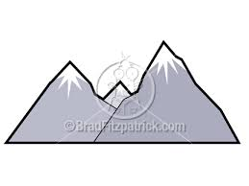
غَزْوَةُ أحُدِ
** ما فعله الرسول صلى الله عليه وسلم عندما علم بخروج قريش
استشارة الصحابة بين البقاء في المدينة وبين
الخروج لقتال المشركين عند جبل
----------------
أحد
الطور
النور
أحد

Slide 9
غَزْوَةُ أحُدِ
استشارة الصحابة بين البقاء في المدينة وبين
الخروج لقتال المشركين عند جبل أحد ... أخذ
النبي صلى الله عليه وسلم برأي القائلين با
عكس الدخول إليهم
الخروج إليهم
------------------------------------------

Slide 10
غَزْوَةُ أحُدِ
تدريب المسلمين على ممارسة الشورى في
حياتهم ليتحمل الجميع المسؤولية

Slide 11
غَزْوَةُ أحُدِ
مثال القيام بنزهة بحرية فاستشرت مركز الرصد الجوي فنصحني بعدم الخروج لتوقع حدوث تقلبات جوية .
المركز الرسمي للافتاء بدولة الامارات العربية المتحدة

Slide 12
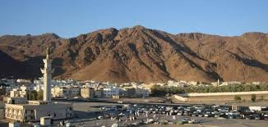
غَزْوَةُ أحُدِ
أحد
فخرجوا إليهم عند جبل -------
السبت
وقعت غزوة أحد يوم ----------------
تاريخ ------------------ من شهر ؟
7
عدد إمارات الدولة ؟

Slide 13
غَزْوَةُ أحُدِ
وكان ذلك في اليوم من شهر؟
7
كانت غزوة أحد في اليوم من شهر؟

Slide 14
غَزْوَةُ أحُدِ
أحد
فخرجوا إليهم عند جبل -------
وكان ذلك في السنة-------هـ من شهر؟

Slide 15
غَزْوَةُ أحُدِ
** كان عدد المسلمين ؟؟
700
= مقاتل 500+ 300-500
** كان عدد المشركين ؟؟
3000
= 200- 1000+500+700+1000
مقاتل

Slide 16
غَزْوَةُ أحُدِ
** بدأت المعركة وأوصى الرسول عليه السلام الرماة بالثبات
فوق الجبل مهما كانت الأحوال

Slide 17
غَزْوَةُ أحُدِ
** في بداية المعركة أنتصر المسلمون فظن الرماة أن الحرب قد أنتهت وأن المشركين قد فروا فعصوا أمر الرسول عليه السلام ونزلوا من على
-------------- لجمع الغنائم .
الجبل
الوليد بن خالد
خالد بن الوليد
** فالتفت ---------------------من
خلف المسلمين وهزم المسلمين .

Slide 18
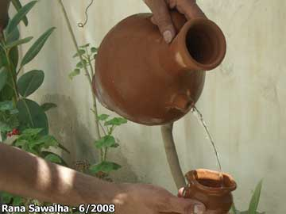
غَزْوَةُ أحُدِ
** من بين النساء اللائي الصحابية الجليلة أم عمارة
نسيبة بنت كعب رضي الله عنها
** وكان دورها هو :-
أن تسقي الجنود
أن تداوي الجرحى

Slide 19
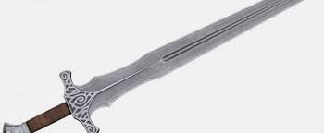
غَزْوَةُ أحُدِ
** الصحابية الجليلة أم عمارة نسيبة بنت كعب الأنصارية رضي الله عنها في بداية
المعركة كانت تسقي الجنود وتداوي الجرحى فلما أنهزم المسلمون انحزت إلى رسول الله
صلى الله عليه وسلم
فجعلت تباشر القتال وتدافع عن رسول الله
لسيف
با-------------------------
لقوس
والرمي با-------------------

Slide 20
غَزْوَةُ أحُدِ
من الصحابة رضوان الله عليهم 70أستشهد في غزوة أحد
من ضمنهم سيد الشهداء أسد الله تعالى
عم الرسول صلى الله عليه وسلم
حمزة بن عبد المطلب رضي الله عنه

Slide 21
غَزْوَةُ أحُدِ
تفوق المشركين عددا وعتادا

Slide 22
غَزْوَةُ أحُدِ
القيام بالواجبات الاسرية / العناية بالاولاد
طلب العلم النافع في شتى مجالات الحياة والمساهمة بتعليم الناس
دراسة العلوم الصحية أوالتمريض لتساهم في علاج المرضى
تعلم فنون القيادة وممارستها لتحفيز العمل والمساهمة في التطوير
الانخراط في دورات الخدمة الوطنية للتدرب على فنون الدفاع عن النفس والوطن

Slide 23
غَزْوَةُ أحُدِ

Slide 24
غَزْوَةُ أحُدِ
الوقاية من الحوادث
هزيمة الجيش
تطور المرض
اشاعة النظام وحسن سير النظام في الدرس

Slide 25
غَزْوَةُ أحُدِ
-استشهد 70 من المسلمين
-تمثيل القريشيين بشهداء المسلمين
- قتل فيها 23 مقاتلا
- خسائر كبيرة في العتاد

Slide 26
غَزْوَةُ أحُدِ
- لما للحروب من آثار سلبية على المجتمعات فهي سبب للفقر
والتخلف الحضاري والاسلام يحث على التسامح والبناء وينبذ العنف والهدم

Slide 27
غَزْوَةُ أحُدِ
تكريم الذات البشرية وصيانة الانفس والحرص على الامن والاستقرار واشاعة السلم

Slide 28
غَزْوَةُ أحُدِ
تؤدي الى توحيد القلوب وتجعل كل نفس تحس بأنها مسؤولة
-أرادت قريش الثأر لقتلاها في بدر
-تأمين طرق قوافلها التجارية
- استرجاع مكانتهم بين القبائل العربية

Slide 29
غَزْوَةُ أحُدِ
طاعة ولي الامر والقائد من اهم اسباب النصر/ الصبر والثبات في ارض المعركة /المشورة .
سقي العطشى وتداوي الجرحى وشاركن في القتال.

Slide 30
غَزْوَةُ أحُدِ

Slide 31
غَزْوَةُ أحُدِ
الثأر وحماية طرق القوافل التجارية ورفع مكانتهم بين العرب والقضاء على الاسلام
الدفاع عن النفس والوطن

Slide 32
غَزْوَةُ أحُدِ
الحاجة الى خبرة الصحابة واخذ رأيهم في مواجهة العدو وتدريبهم على المشورة
- القيام بشؤون الاسرة .
- رعاية الاطفال .
- تولي مسؤوليات في المجتمع.

Slide 33
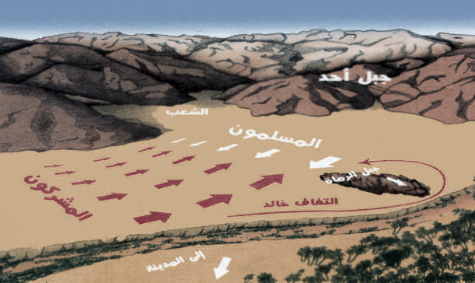

Slide 34
غَزْوَةُ أحُدِ

